Slide 1
灰度变换
Intensity Transformations

Slide 2
目录
2.1 灰度变换
2.2 直方图均衡化
2.3 直方图匹配

Slide 3
2.1 灰度变换
灰度变换在空间域处理
空间域指图像平面本身
目的是对图像做增强处理
灰度变换
Notes:
灰度变换：针对单通道图像强度值或灰度值的变换。

Slide 4
空间域图像增强是直接对图像的像素进行操作，基本关系式可表示为
其中 是输入图像（原图像）， 是处理后的图像。
T是作用在ƒ上的一个算子，是一个 函数空间到函数空间上的映射。
定义域是(x, y)的某个邻域。
Notes:
算子是一个函数空间到函数空间上的映射

Slide 5
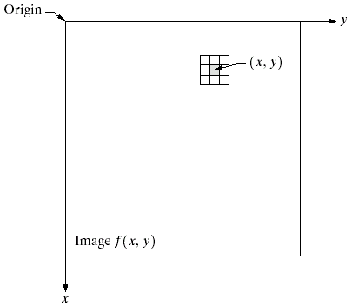
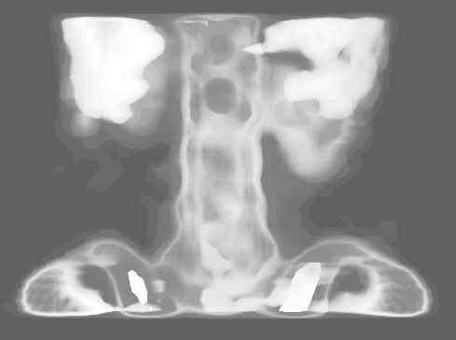
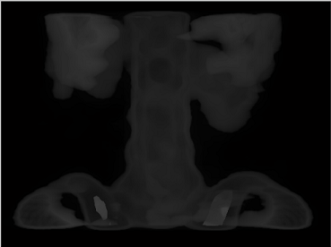
算子T的定义域是(x, y)的某个邻域。
(x, y)的3×3邻域，小窗口随(x,y)的位置移动
ƒ(x,y)
ɡ(x,y)=T (ƒ(x,y))
T
→

Slide 6
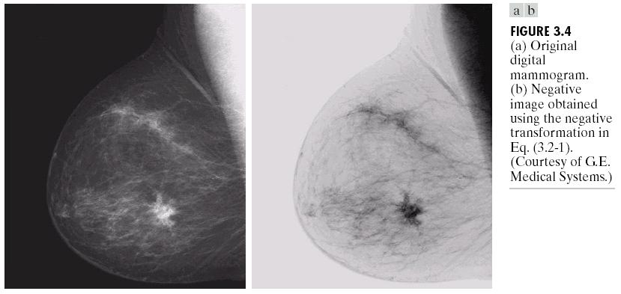
当(x, y)的邻域是一个点时，这时的运算称为灰度变换，即
人眼的一个特点就是在背景相对光亮时对灰度层次有较好的分辨能力
图像反转变换：s=L-1-r

Slide 7
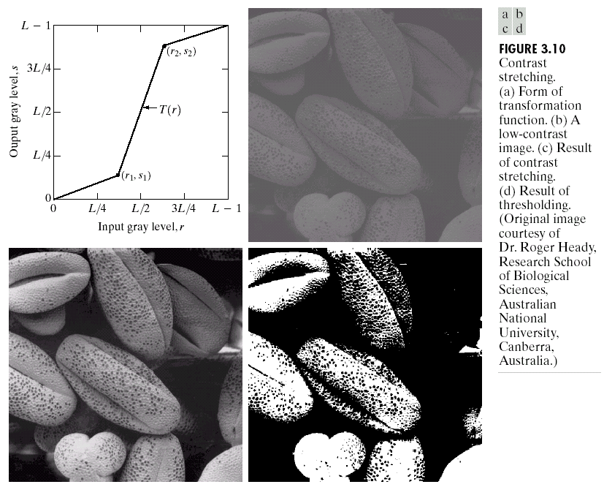
分段线性变换
Notes:
了解了一些函数变换为什么能在图像增强中起作用的基本原理，我们就可以自己构造更灵活的函数变换，例如分段函数

Slide 8
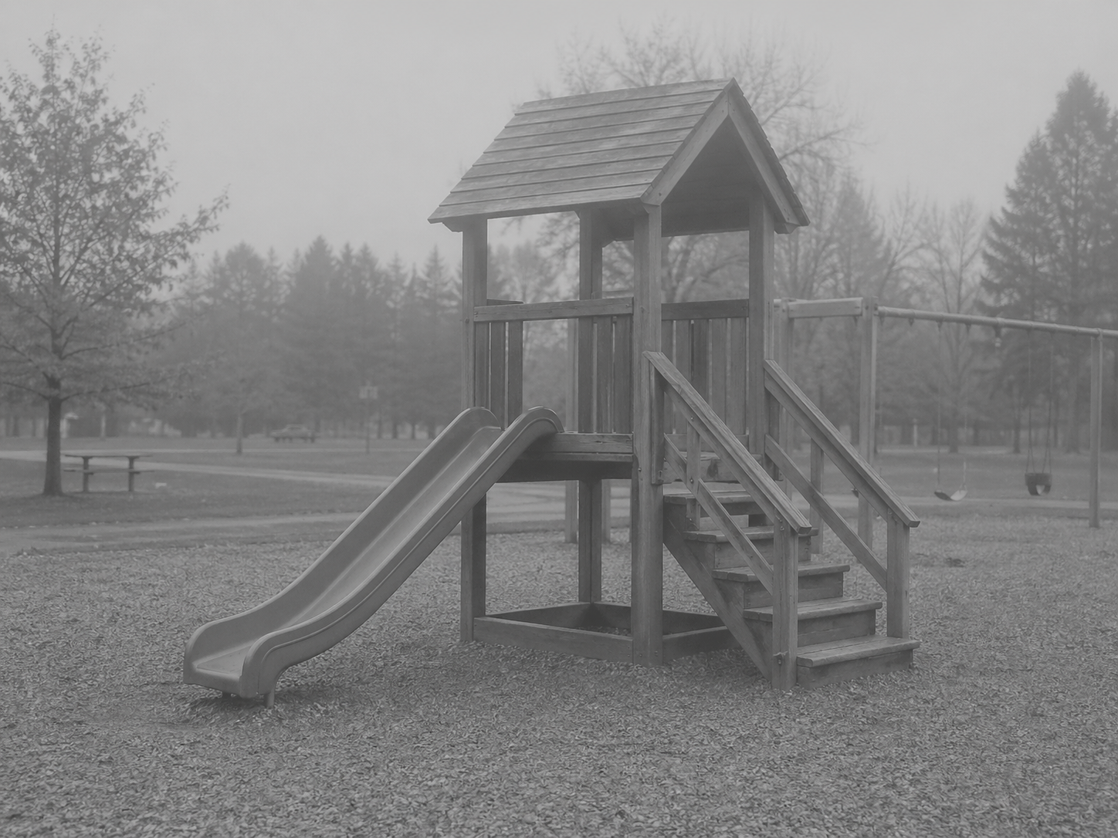
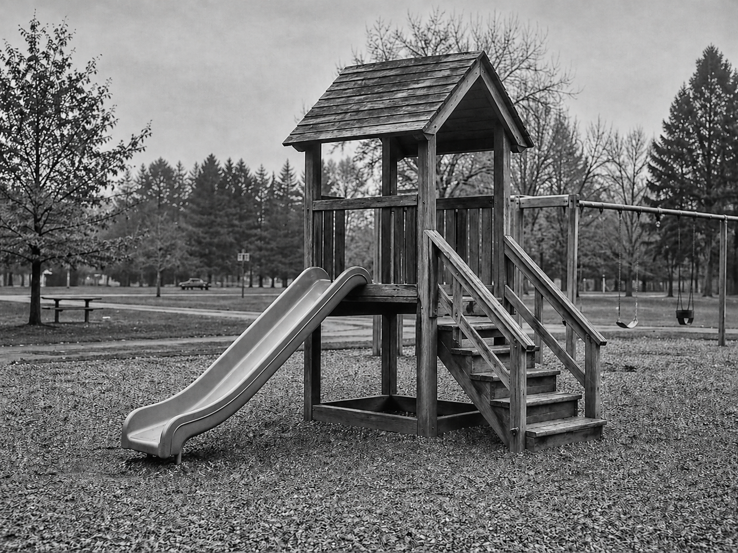
2.2 直方图均衡化
直方图均衡化本质上就是一种利用图像灰度直方图构造灰度变换函数的增强方法。
根据原图像灰度值的分布情况，构造一个灰度映射函数 s=T(r)，将原图像的灰度值重新分布，扩大输出图像的灰度动态范围，并使灰度分布趋于均匀，从而增强图像对比度。

Slide 9
直方图的概念
2.2 直方图均衡化
灰度级别为 [0, L-1]
图像直方图是离散函数 ，其中 表示第k级灰度， 是图像中灰度级为 的像素个数。
如果灰度级L=8, 则直方图为:
H(0)=7, H(1)=3, H(2)=6, H(3)=0, H(4)=0, H(5)=0, H(6)=0, H(7)=0
例子
灰度直方图表示数字图像中每一个灰度级与其出现频数的统计关系。

Slide 10
归一化直方图(概率密度函数)
表示为灰度级 的像素个数 除以图像的像素总数n
归一化直方图描述每个灰度级在图像中出现的概率。
归一化直方图满足： （k=0, 1,…L-1），以及

Slide 11
图像视觉质量和图像直方图的关系
图像的直方图成均匀分布态势，则图像的对比度较高且有比较丰富的灰度色调。

Slide 12
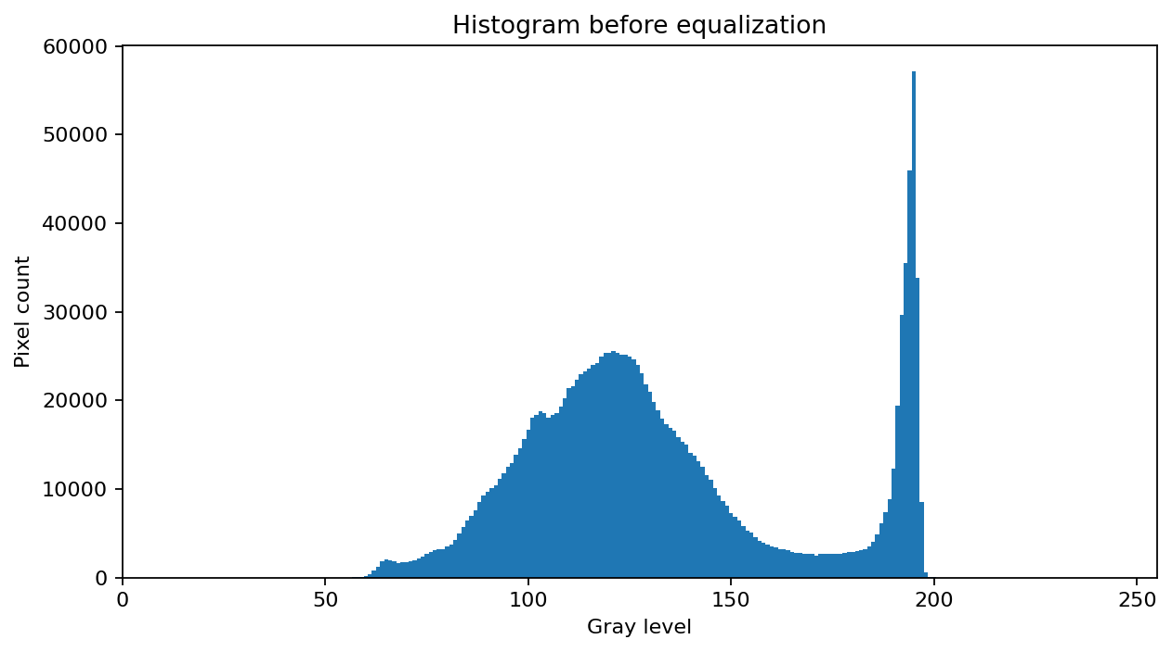
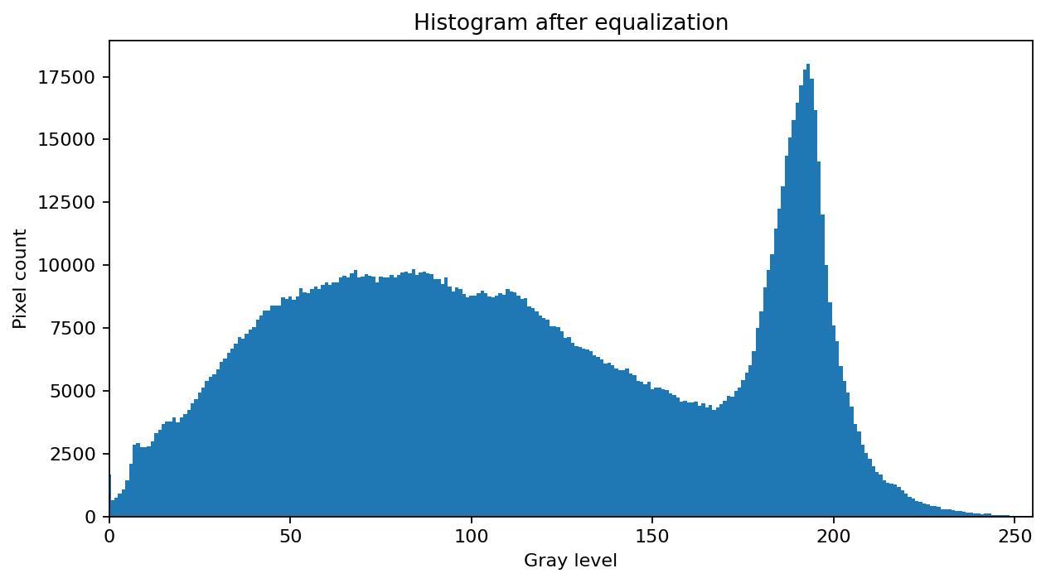

Slide 13
直方图均衡化通过重新分配像素灰度值，使图像的灰度直方图接近均匀分布，从而增强图像的对比度。
直方图均衡化以寻求一种变换
使得变换后的图像具有尽可能均匀分布的直方图。

Slide 14
通常, 变换T(r) 必须满足下列条件：
满足上述要求的函数曲线为：
Notes:
直方图均衡化所采用的灰度变换函数要求是单调递增的，以保证变换后灰度值的顺序关系不被破坏。引入累计分布函数（CDF）的目的是在实现直方图均衡化的同时，保持原始灰度级的相对顺序尽可能不变。

Slide 15
累积分布函数（CDF）
为实现直方图均衡化单调递增，引入累计分布函数（CDF）。其能保持原始灰度级的相对顺序尽可能不变。
CDF 表示灰度小于或等于给定灰度级的像素的总概率。

Slide 16
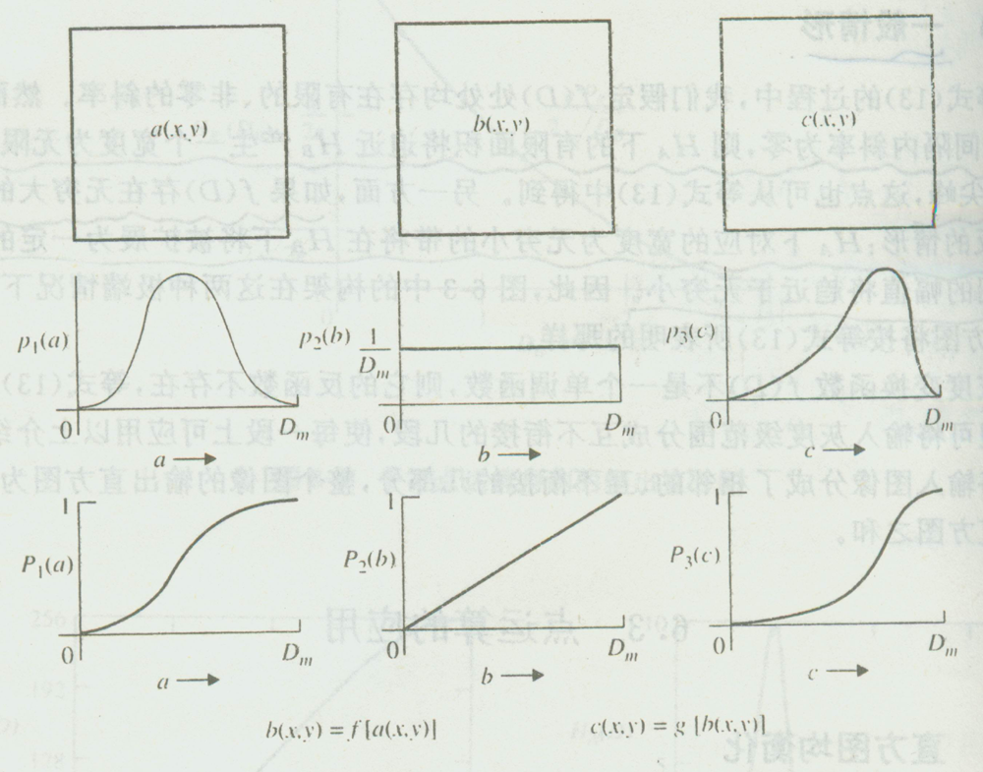
归－化直方图和累积分布函数

Slide 17
变换函数
直方图均衡化利用累计分布函数（CDF）做函数变换，在保持灰度级相对顺序的同时，将灰度值尽可能均匀地映射到整个灰度范围。

Slide 18
直方图均衡化步骤:
1）概率密度函数：
2）累积分布函数 ：
3）变换函数：
4）将 四舍五入转换为标准灰度级别。

Slide 19
2.3 直方图匹配
直方图匹配的目标是通过灰度变换，把一幅图像的灰度分布(pdf)调整为与给定目标图像的灰度直方图(pdf)相匹配。
直方图均衡化可看作直方图匹配的一种特例，即目标直方图均匀分布时的直方图匹配。
问题描述：已知输入图像A(x,y)的直方图H_{A}，将其变为目标直方图为H_{C}的输出图像C(x,y)，求变换f(D)？
？
A(x,y) C(x,y)

Slide 20
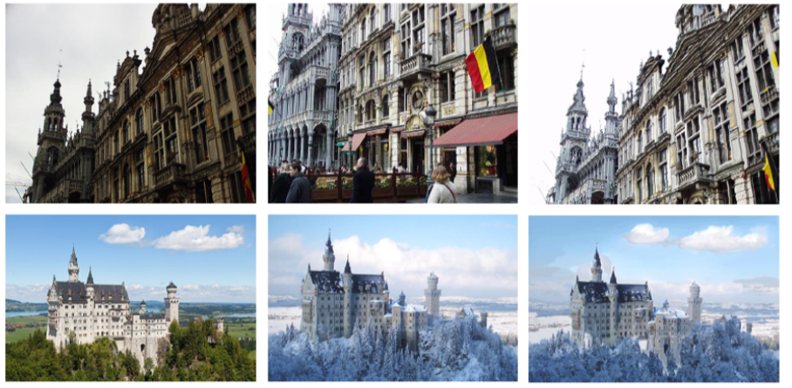
原始图像
参考图像
直方图匹配结果

Slide 21
直方图匹配的关键是通过累计分布函数的单调性来建立灰度级的对应关系。
具体计算为
1 原图像A做均衡化变换
2 参考图像C做均衡化变换
3 建立两者之间的对应，得到理论上的变换公式

Slide 22
离散图像数据的近似公式：
1 计算原图像的变换，对k=0,……,L-1 定义
2 给出输出图像期望直方图 ，并强令
3 寻找区间[0，L-1]的最小整数 ，使得
Notes:
对离散情形，问题转化成了求解方程（3.3.15）或者（3.3.16）。和连续情形不同的是，这里的每个变量的范围都是0到255之间的整数。那么方程的求解就变得简单起来。这时可以利用单调递增查表的方式。

Slide 23
总结
理解直方图均衡化的基本思想
理解直方图匹配的基本思想

Slide 24
实验1 直方图均衡化
彩色图像
各通道分别均衡化
问题适用范围
图像质量差：过亮、过暗、对比度差
多找几幅图像测试
具有代表性
提供原直方图和均衡化后直方图的对比图
交实验报告
包括实验目的、问题概念、原理、实验结果与分析、总结

Slide 25
作业
已知一幅灰度图像共有8×8 个像素，灰度级范围为 0～3（即 4 个灰度级：0，1，2，3）。该图像的灰度直方图如表所示
要求：
灰度级 (r) | 像素数
0 | 16
1 | 24
2 | 16
3 | 8
1 计算每个灰度级的概率密度函数（PDF）
2 计算每个灰度级的累积分布函数（CDF）
3 计算变换后的每个灰度级对应的新灰度值
灰度级 | PDF 值
0
1
2
3
灰度级 | CDF 值
0
1
2
3
原灰度级 | 新灰度级
0
1
2
3

Slide 26
实验2 直方图匹配
彩色图像
各通道分别进行直方图匹配
多找几幅图像测试
具有代表性：原图和参考图颜色差异比较大，直方图比较接近或差别比较大
提供原直方图、参考直方图和匹配直方图的对比图
交实验报告
包括实验目的、问题概念、原理、实验结果与分析、总结
分析问题的使用范围，什么情况下比较理解，什么情况下效果差

Slide 27
作业2
已知图像 A 的灰度直方图如下（灰度值范围为 0~3）：
图像 B 的目标直方图如下（希望图像 A 匹配成 B 的分布）：
灰度值 r | 像素个数
0 | 2
1 | 3
2 | 3
3 | 2
灰度值 z | 像素个数
0 | 1
1 | 1
2 | 3
3 | 5
试求图像 A 中每个灰度值 r应该被映射为目标图像中哪个灰度值 z（即求出匹配映射关系）。
解题提示：
计算图像 A 和 B 的累积分布函数（CDF）
对于图像 A 中每个灰度值 r，找出其 CDF 在 B 的 CDF 中最接近的位置，作为映射的 z
列出最终映射关系 r→z

